Slide 1

LE FONDS AFRICAIN D’APPUI A LA COOPERATION DECENTRALISEE INTERNATIONALE:
Incubateur pour le développement de la coopération décentralisée Sud-Sud
YAMOUSOUKROU, le 27 Mars 2026

Slide 2
LE FONDS AFRICAIN D’APPUI À LA COOPÉRATION DÉCENTRALISÉE INTERNATIONALE DES COLLECTIVITÉS TERRITORIALES: Incubateur pour le développement de la coopération décentralisée Sud-Sud
SOMMAIRE
INTRODUCTION
LE FACDI: MODE DE FONCTIONNEMENT
QUELS SONT LES RESULTATS CONSOLIDES DES 1er, 2ème , 3ème et 4ème APPELS A PROJETS ?
CAS DE LA COTE D’IVOIRE
CONCLUSION

Slide 3
LE FONDS AFRICAIN D’APPUI À LA COOPÉRATION DÉCENTRALISÉE INTERNATIONALE DES COLLECTIVITÉS TERRITORIALES: Incubateur pour le développement de la coopération décentralisée Sud-Sud
I- INTRODUCTION
« (…)NOUS AVONS PLACÉ L’AFRIQUE AU CŒUR DE NOTRE POLITIQUE EXTÉRIEURE ET AVONS FAIT LE CHOIX DÉLIBÉRÉ, NATUREL ET STRATÉGIQUE EN FAVEUR D’UNE COOPÉRATION SOLIDAIRE, SUD-SUD ET TRIANGULAIRE, QUI SE TRADUIT PAR LA MISE EN ŒUVRE DE PROJETS CONCRETS, AU BÉNÉFICE DE PLUSIEURS PAYS DU CONTINENT».
Extrait du Message Royal adressé au sommet de l’Elysée sur la paix et la sécurité en Afrique tenu à Paris le 6 décembre 2013

Slide 4
LE FONDS AFRICAIN D’APPUI À LA COOPÉRATION DÉCENTRALISÉE INTERNATIONALE DES COLLECTIVITÉS TERRITORIALES: Incubateur pour le développement de la coopération décentralisée Sud-Sud
I- INTRODUCTION
Partant du principe que la coopération décentralisée et l’action internationale des Collectivités Territoriales présentent de nombreux avantages, notamment la création de liens basés sur l'échange et la réciprocité entre des territoires, le partage de « bonnes pratiques », d'expériences et de savoir et savoir-faire, qui renforcent l'inclusion de tous dans le Développement Durable et dans la réalisation de l'agenda 2030 des Nations Unies, le Royaume du Maroc a pris l’initiative de mettre en œuvre un mécanisme pour renforcer la coopération décentralisée Sud-Sud, principalement au niveau du Continent africain.

Slide 5
LE FONDS AFRICAIN D’APPUI À LA COOPÉRATION DÉCENTRALISÉE INTERNATIONALE DES COLLECTIVITÉS TERRITORIALES: Incubateur pour le développement de la coopération décentralisée Sud-Sud
I- INTRODUCTION
Cette initiative, mise en place par le Ministère de l’Intérieur, par le biais de la Direction Générale des Collectivités Territoriales en Mars 2020, s’inscrit également dans la mise en œuvre d’une résolution prise lors du 5ème Sommet d’Africités et réitérée lors du 8ème Sommet d’Africités tenus à Marrakech en 2009 et en 2018 portant sur la création d’un environnement favorable, porteur et facilitateur pour la coopération décentralisée internationale Sud-Sud.

Slide 6
LE FONDS AFRICAIN D’APPUI À LA COOPÉRATION DÉCENTRALISÉE INTERNATIONALE DES COLLECTIVITÉS TERRITORIALES: Incubateur pour le développement de la coopération décentralisée Sud-Sud
II- Le FACDI: mode de fonctionnement
a. les objectifs du Fonds africain
Orienter la coopération décentralisée vers un partenariat stratégique avec les collectivités territoriales africaines ;
Traduire dans les projets et actions à mener:
Un: l’amélioration des conditions de vie des populations locales,
Deux: le renforcement institutionnel des Collectivités Territoriales,
Inscrire la coopération décentralisée internationale dans la réalisation des Objectifs du Développement Durable 2030 des Nations Unies ;
Favoriser, autant se faire que peut, la coopération décentralisée dite « triangulaire ».

Slide 7
LE FONDS AFRICAIN D’APPUI À LA COOPÉRATION DÉCENTRALISÉE INTERNATIONALE DES COLLECTIVITÉS TERRITORIALES: Incubateur pour le développement de la coopération décentralisée Sud-Sud
b. Les acteurs du Fonds africain
LES ACTEURS DU FONDS AFRICAIN
La DGCT (GESTIONNAIRE DU FONDS): Préside le Comite de Pilotage, lance les appels à projets, convoque le Comité Technique pour évaluer les demandes d’appui et apporte le soutien financier.
La Collectivité Territoriale marocaine (COLLECTIVITÉ PIVOT): Co-établit le cadre partenarial, contribue au financement, fournit l’expertise technique et suit l’exécution.
La Collectivité Territoriale partenaire (BÉNÉFICIAIRE DIRECT ET EXCLUSIF): formule la demande de partenariat, élabore le projet ou action, le cas échéant, demande l’expertise, apporte son appui financier et veille sur les étapes de réalisation du projet ou action.

Slide 8
LE FONDS AFRICAIN D’APPUI À LA COOPÉRATION DÉCENTRALISÉE INTERNATIONALE DES COLLECTIVITÉS TERRITORIALES: Incubateur pour le développement de la coopération décentralisée Sud-Sud
c. Les organes de gouvernance du Fonds africain
Organes de gouvernance
COMITÉ DE PILOTAGE
Organe décisionnel
(Présidé par M. le WDGCT)
COMITÉ TECHNIQUE
Organe opérationnel
(Présidé par M. le Gouverneur chargé du PCD
Arrête les orientations stratégiques, mène les réflexions prospectives avec les partenaires internationaux et prend la décision de l’octroi de l’appui financier du Fonds
Vérifie, évalue et donne un avis sur le contenu des dossiers reçus, élabore des rapports de synthèse, suit l’état d’avancement des prestations et élabore des rapports annuels d’activités

Slide 9
LE FONDS AFRICAIN D’APPUI À LA COOPÉRATION DÉCENTRALISÉE INTERNATIONALE DES COLLECTIVITÉS TERRITORIALES: Incubateur pour le développement de la coopération décentralisée Sud-Sud
d. Les domaines d’intervention du Fonds africain
Planification et aménagement du territoire ;
Appui aux services de base rendus aux citoyens ;
Renforcement institutionnel des Collectivités Territoriales ;
Développement durable;
Formation et renforcement des capacités des cadres territoriaux ;
Amélioration de la qualité des services rendus aux citoyens ;
Amélioration de la capacité de maîtrise d’ouvrage des Collectivités Territoriales ;
Réalisation des études de faisabilité;

Slide 10
LE FONDS AFRICAIN D’APPUI À LA COOPÉRATION DÉCENTRALISÉE INTERNATIONALE DES COLLECTIVITÉS TERRITORIALES: Incubateur pour le développement de la coopération décentralisée Sud-Sud
d. Les domaines d’intervention du Fonds africain - 2
Octroi de bourses de formation diplômante et de perfectionnement au Maroc;
Employabilité des jeunes;
Promotion du tourisme durable;
Digitalisation des administrations locales;
Lutte contre la déperdition scolaire;
Etc.

Slide 11
LE FONDS AFRICAIN D’APPUI À LA COOPÉRATION DÉCENTRALISÉE INTERNATIONALE DES COLLECTIVITÉS TERRITORIALES: Incubateur pour le développement de la coopération décentralisée Sud-Sud
e. La contribution du Fonds africain aux projets ou actions
Le Fonds africain est doté d’un budget annuel de 40 Millions de Dh (2,4 Milliards de F.CFA);
La contribution du Fonds africain est fixée à 60% au maximum du coût global du projet ou action et elle est plafonnée à 2.400.000 Dh (144 M F.CFA);
Les Collectivités Territoriales doivent contribuer à hauteur de 30% pour la partie marocaine et 10% pour le partenaire.

Slide 12
LE FONDS AFRICAIN D’APPUI À LA COOPÉRATION DÉCENTRALISÉE INTERNATIONALE DES COLLECTIVITÉS TERRITORIALES: Incubateur pour le développement de la coopération décentralisée Sud-Sud
g. Comment postuler pour avoir l’appui du Fonds africain ?
Il faudrait avoir une CT marocaine partenaire;
Les deux partenaires doivent se mettre d’accord sur un projet ou action à présenter au Fonds africain;
Les deux partenaires doivent constituer un dossier composé du:
Formulaire de dépôt de la demande suivant le modèle annexé au règlement de l’appel à projets;
D’une lettre conjointe des deux présidents partenaires indiquant clairement l’intention de réaliser le projet ou action et à mobiliser leurs quotes-parts ;
D’une note de cadrage relative au projet ou action à réaliser (objectifs du projet ou action, retombées prévisionnelles sur la population locale, capacité de gestion technique et financière, etc.) ;
D’un rapport succinct quantifié sur l’expérience de la CT marocaine en matière de coopération décentralisée internationale.

Slide 13
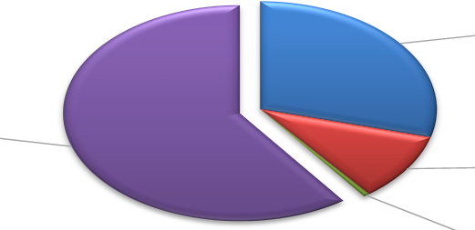
LE FONDS AFRICAIN D’APPUI À LA COOPÉRATION DÉCENTRALISÉE INTERNATIONALE DES COLLECTIVITÉS TERRITORIALES: Incubateur pour le développement de la coopération décentralisée Sud-Sud
III- QUE S’EST-IL PASSE QUATRE ANS APRES LA MISE EN PLACE DE CE FONDS ?
Le coût global des 94 projets ou actions retenus, en cours de réalisation au niveau de 93 Collectivités Territoriales, s’élève à 223,8 Millions de Dh, soit l’équivalent de 13,7 Milliards de F.CFA dont:
64,9
29%
134,28
60%
22,38
10%
2,2
1%

Slide 14
LE FONDS AFRICAIN D’APPUI À LA COOPÉRATION DÉCENTRALISÉE INTERNATIONALE : Incubateur pour le développement de la coopération décentralisée Sud-Sud
Le bilan succinct du Fonds africain au titre des quatre (04) AAP est de:
Un appui financier du Fonds africain de : 134,28 MDH, soit une moyenne annuelle de 33,97 MDH;
Un nombre de projets ou actions financés de: 94, soit une moyenne annuelle de 23;
Un nombre de CTs partenaires touchées de : 93 CTs, soit une moyenne annuelle de 22 CTs;
Un nombre de 26 pays africains touchés, soit 49% des pays constituant le Continent africain. Les 94 projets ou actions sont répartis par pays d’appartenance comme suit:

Slide 15
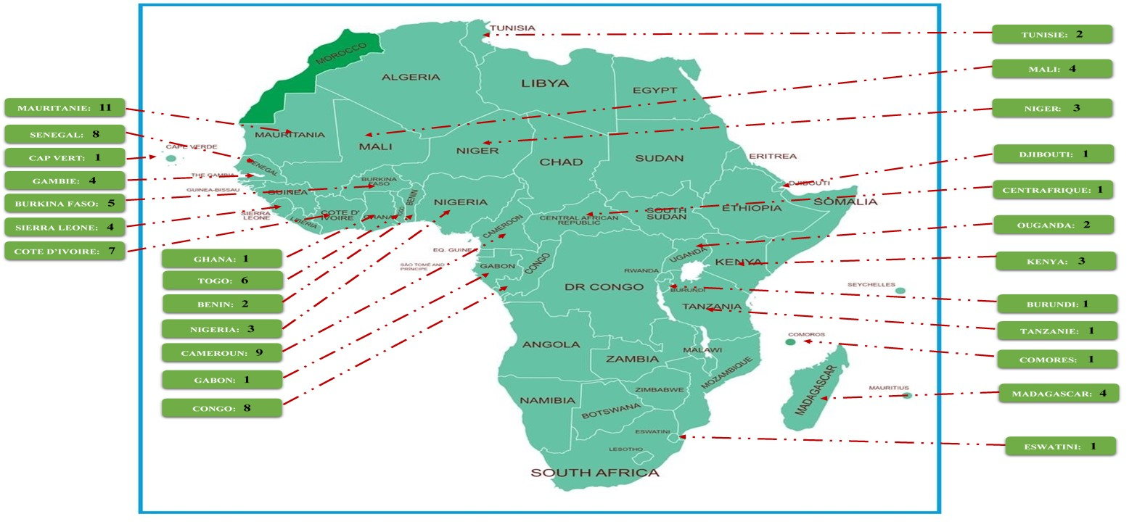

Slide 16
LE FONDS AFRICAIN D’APPUI À LA COOPÉRATION DÉCENTRALISÉE INTERNATIONALE : Incubateur pour le développement de la coopération décentralisée Sud-Sud
Le nombre des Cts marocaines ayant participé aux quatre AAP est de 66 réparties comme suit:
33 Communes,
26 Préfectures ou Provinces,
07 Régions.

Slide 17
LE FONDS AFRICAIN D’APPUI À LA COOPÉRATION DÉCENTRALISÉE INTERNATIONALE : Incubateur pour le développement de la coopération décentralisée Sud-Sud
Les principaux secteurs ou thématiques touchés par les projets financés par le Fonds africain sont:

Slide 18
LE FONDS AFRICAIN D’APPUI À LA COOPÉRATION DÉCENTRALISÉE INTERNATIONALE DES COLLECTIVITÉS TERRITORIALES: Incubateur pour le développement de la coopération décentralisée Sud-Sud
Cas de la Côte d’Ivoire
Jusqu’au 4ème appel à projets, 7 Collectivités Territoriales ivoiriennes ont bénéficié de projets ou actions financés par le Fonds africain. Le coût global de ses projets s’élève à 14,03 Millions de DH, soit l’équivalent de près de 842 Millions de F.CFA.
Ces projets, bénéficiant à 4 Communes et à 3 Régions ivoiriennes ont touché plusieurs thématiques dont principalement le renforcement des capacités de 6 hauts cadres territoriaux dans le cadre du Master Exécutif en Management des Villes Africaines, l’amélioration des conditions de femmes et leur autonomisation, la réhabilitation d’un terrain de football, la promotion du développement économique local et le renforcement institutionnel des coopératives locales,
Leur répartition détaillée de présente comme suit:

Slide 19
LE FONDS AFRICAIN D’APPUI À LA COOPÉRATION DÉCENTRALISÉE INTERNATIONALE DES COLLECTIVITÉS TERRITORIALES: Incubateur pour le développement de la coopération décentralisée Sud-Sud
Les partenaires |  | Projets | Coût global | Part du Fonds
Région Souss Massa | Commune San Pedro | Renforcement des capacités-MEMVA | 312.000 | 187.200
Commune de Benguerir | Commune d’Abobo | Amélioration des conditions de vie des populations et des revenus des femmes | 2.799.896 | 1.679.896
Région de Rabat-Salé-Kénitra | Région des Grands Ponts | Renforcement des capacités-MEMVA | 156.000 | 93.600
Commune de Chefchaouen | Commune d’Odiéné | Promotion du développement local durable | 2.883.000 | 1.729.800
Commune d’Ifrane | Commune de Bouaké | Autonomisation et renforcement de l’employabilité des femmes | 4.000.000 | 2.400.000
Région de l’Oriental | Région de Nawa | Appui à l'opérationnalisation d'un centre de formation en faveur des coopératives de la Région | 580.000 | 348.000
Région de Fès-Meknès | Région Tonkpi | Réhabilitation d'un terrain de football | 3.300.000 | 1.980.000
Totaux |  |  | 14.030.896 | 8.418.496

Slide 20
LE FONDS AFRICAIN D’APPUI À LA COOPÉRATION DÉCENTRALISÉE INTERNATIONALE DES COLLECTIVITÉS TERRITORIALES: Incubateur pour le développement de la coopération décentralisée Sud-Sud
IV- CONCLUSION
Contrairement à ce qui se passe en matière de coopération décentralisée dite « classique », ce Fonds africain se caractérise principalement par:
Une nouvelle idée: celle d’une solidarité continentale agissante et opérante où 90% du coût du projet sont mobilisés par le Fonds africain et la CT marocaine dans un esprit d’entraide et de mutualité solidaire et sans aucune intervention dans le choix du projet ni de contrepartie;
Un nouveau concept: la maîtrise d’ouvrage est confiée à la Collectivité Territoriale partenaire dans un esprit d’égalité, de solidarité et de responsabilisation et la quasi-totalité de la contribution financière du Fonds africain et de la Collectivité Territoriale marocaine est versée directement au budget de la Collectivité Territoriale partenaire;
Un changement transformateur: les principes fondateurs de la coopération décentralisée sont applicables, à savoir: solidarité, réciprocité, égalité, transfert du savoir et du savoir-faire.

Slide 21
LE FONDS AFRICAIN D’APPUI À LA COOPÉRATION DÉCENTRALISÉE INTERNATIONALE DES COLLECTIVITÉS TERRITORIALES: Incubateur pour le développement de la coopération décentralisée Sud-Sud
IV- CONCLUSION
Le 5ème appel à projets a été lancé en 2025 et les résultats seront connus au courant du mois d’Avril 2026 après la réunion du Comité de Pilotage, Organe de gouvernance décisionnel.

Slide 22
LE FONDS AFRICAIN D’APPUI À LA COOPÉRATION DÉCENTRALISÉE INTERNATIONALE DES COLLECTIVITÉS TERRITORIALES: Incubateur pour le développement de la coopération décentralisée Sud-Sud
IV- CONCLUSION
Deux projets ont été projets ont été présentés dans le cadre de ce 5ème AAP du FACDI:
Les partenaires |  | Projets | Coût global (DH) | Part du Fonds (DH)
Commune de Casablanca | Commune de Dimbokro | Plateforme numérique citoyenne et modernisation administrative de la commune de Dimbokro | 2.461.000,00 | 1.476.600,00
CP Salé | CR DE Cavally | Promotion de la scolarisation des enfants et des jeunes et lutte contre la déperdition scolaire dans la région de Cavally en Côte d’Ivoire | 2.426.007,00 | 1.455.604,00
Totaux |  |  | 4.887.007,00 | 2.932.204,00

Slide 23
MERCI POUR VOTRE ATTENTION
Partage, Expertise & Solidarité

